Slide 1

Реализација софтверске магистрале за дистрибуцију видео сигнала у возилу на „Adaptive AUTOSAR“ платформи
Аутор: Роберт Шандор
Ментор: Милан Бјелица

Slide 2
Садржај
Увод
AUTOSAR
AUTOSAR кроз верзије и платформе
AUTOSAR (Classic)
AUTOSAR Adaptive
Појам магистрале
Хардверска
Софтверска
Хардверска платформа – ALPHA AMV
Концепт решења
Тестирање решења
Закључак

Slide 3
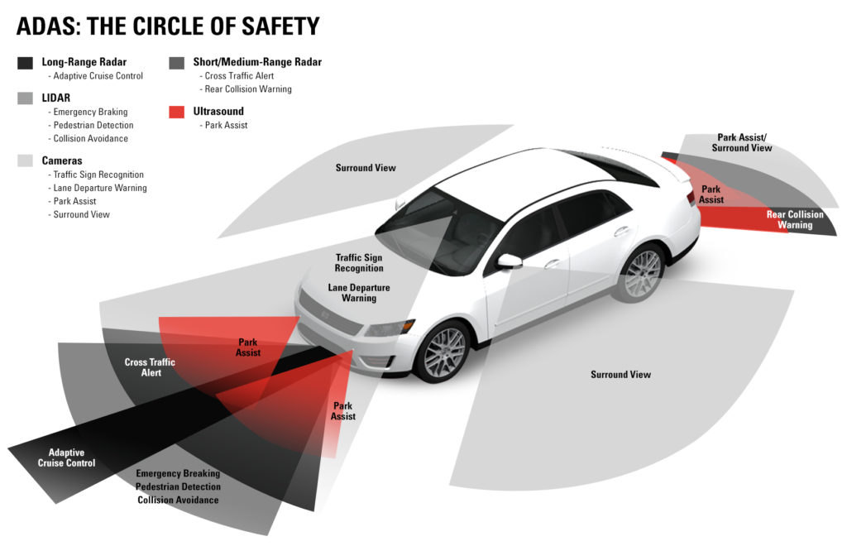
Увод
Аутономна вожња - возила се ослањају на ADAS алгоритме, сензоре високе резолуције и наменске системе високих перформанси
ADAS алгоритми – информативни и безбедносни

Slide 4
Увод
Сензори високе резолуције – прикупљају податке из околине возила како би створили веродостојну слику његовог окружења
Наменске платформе високих перформанси - основа за брзо и безбедно извршавање ADAS алгоритама
Проблем – тренутно не постојећа стандардизација начина руковања подацима прикупљених са сензора високе резолуције који се обрађујуј на платформама високих перформанси
Предлог решења – Софтверска магистрала за приступ подацима прикупљених сензорима

Slide 5
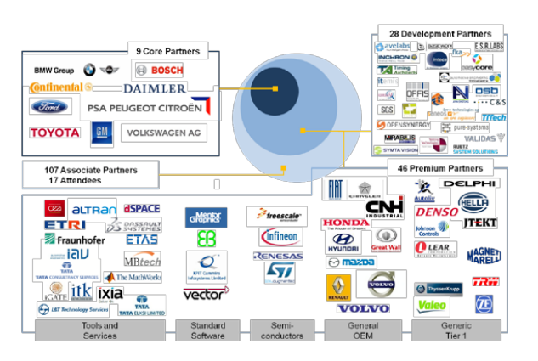
AUTOSAR
Конзорцијум сачињен од великог броја произвођача возила и опреме за возила.
Творци 2 стандарда, тј. две платформе
AUTOSAR (Classic)
AUTOSAR Adaptive

Slide 6
AUTOSAR кроз верзије и платформе
AUTOSAR (Classic) - стваран као стандард за микроконтролере и управљачке јединице које имају ограничене ресурсе
Скуп функционалности ограничен:
Контрола осталих платформи у возилу
Руковање системима за управљање у возилу
Рад платформи заснованих на овом систему је поуздан, међутим не подржава системе велике процесорксе моћи
Последица – развој AUTOSAR Adaptive стандарда и платформе

Slide 7
AUTOSAR кроз верзије и платформе
AUTOSAR Adaptive – нови стандард, започет 2017. године
Циљ – подршка платформи велике процесорске моћи
Реализација – проширење оперативног система у виду извршног окружења
Засниван на сервисно оријентисаној архитектури (SOA)
Потребан POSIX (PSE) 51 оперативни систем
Сачињен из великог броја сервиса и апликација

Slide 8
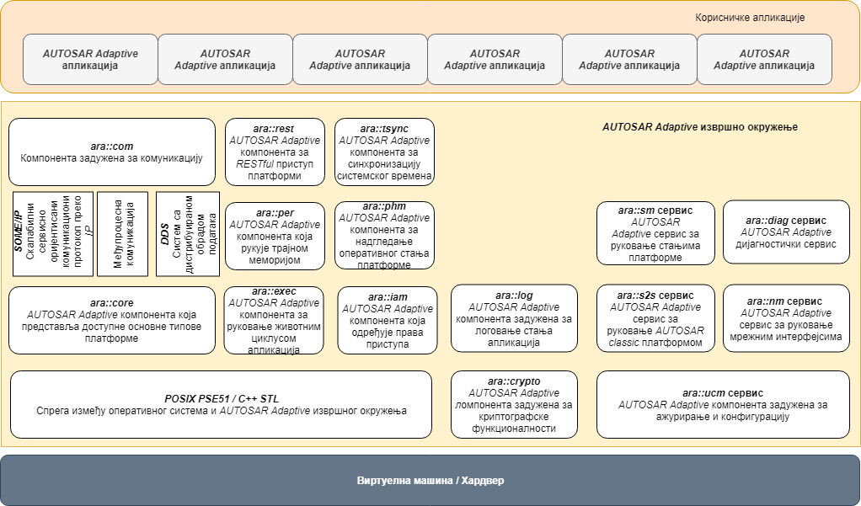
AUTOSAR кроз верзије и платформе

Slide 9
Појам магистрале
Физичке компоненте чија је намена повезивање спољних или унутрашњих уређаја са процесором
У рачунарству, поред хардверских магистрала, попут оптичких влакана и каблова, подразумевају се и комуникациони протоколи
Руковање хардверском магистралом - потребан руковалаоц (eнг. Driver)
Руковање софтверском магистралом – посредством оперативног система

Slide 10
Хардверске магистрале
Представљају директну везу између процесора и компоненте која може бити унутрашња или спољна у односу на читав систем
Захтева постојање руковаоца
Потребно је да буду стандардизован и да постоји протокол по којем функционише комуникација између страна које учествују у размени информација
USB, PCI, PCI-Е – стандардизоване магистрале за преношење података великом брзином у персоналним рачунарима
CAN, LIN - стандардизоване магистрале за преношење података на наменским

Slide 11
Софтверске магистрале
Представљају начин на који се остварује међупроцесна комуникација (енг. IPC)
Не морају поседовати посебан физички медијум
Потребно је да постоји установљени протокол у комуникацији између пријемне и предајне стране
Linux оперативни систем нуди механизмен попут:
D-bus – софтверска магистрала за размену порука
Pipes – проточна обрада
Употреба дељене меморије (shmem) и других комуникационих протокола такође представља својеврстан вид софтверске магистрале

Slide 12
Хардверска платформа – ALPHA AMV
Заснована је на систему на чипу (енг. SoC) TDA2x
Подржава PSE51 оперативне системе
Платформа поседује три оваква чипа са више процесорских компоненти:
2 x ARM Cortex A15 @ 1176MHz
2 x Dual core ARM Cortex M4 @ 220MHz
2 x DSP C66x @ 750MHz
IVA HD Coprocessor
4 x EVE Analytic Processor
GPU SGX544 @ 560MHz
Софтверска подршка на платформи -Vision SDK

Slide 13
Концепт решења - Софтверска магистрала за дистрибуцију видео сигнала
Основна идеја - олакшавање и апстракција достављања видео садржаја крајњем кориснику, тј. апликацији која врши манипулацију истог
Задаци:
онемогућавање недозвољеног приступа одређеним сегментима меморије
онемогућавање преписивања оригиналних података, подацима из једне од апликација која обрађује добављени видео сигнал
једноставан и безбедан приступ потребним информацијама - лишила потребе познавања детаља хардверске платформе на којој се извршава алгоритам.

Slide 14
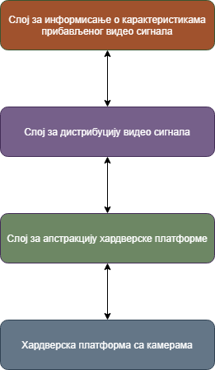
Концепт решења - Софтверска магистрала за дистрибуцију видео сигнала
Слојевита архитектура решења:
Слој за апстракцију наменске платформе
Слој за апстракцију дистрибуције добављеног видео сигнала
Слој за информисање о карактеристикама прибављеног видео сигнала

Slide 15
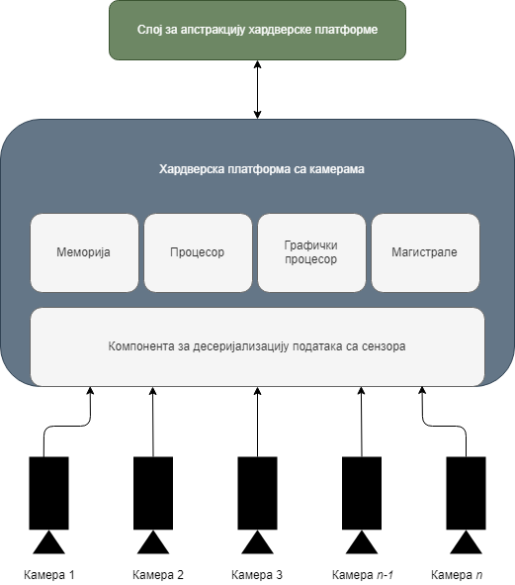
Концепт решења - Слој за апстракцију наменске платформе
Сакрива процес иницијализације хардверске платформе, затим конфигурације камера и других потребних модула платформе
Постиже се апстракција складиштења видео сигнала и његовог достављања до чипа који врши обраду, односно приказује видео сигнал на одговарајућем излазу

Slide 16
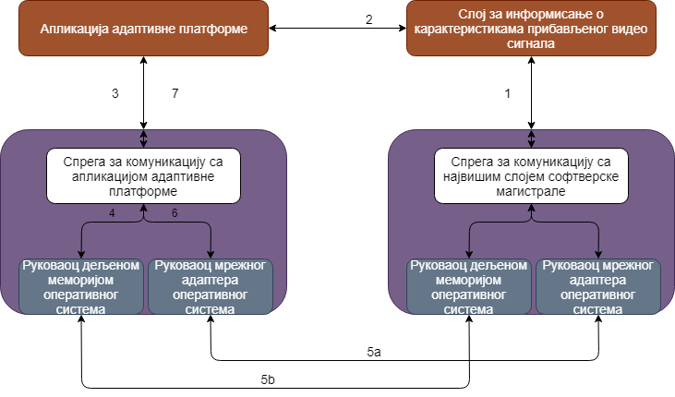
Концепт решења - Слој за апстракцију дистрибуције добављеног видео сигнала
У потпуности независан од хардверске платформе на којој се извршава
Ослања се на функционалности Linux оперативног система, за који је развијан
Двојака функција:
Пропагира информације о сигналу са камера до последњег слоја софтверске магистрале
Дистрибуција видео сигнала, како до удаљених платформи, тако и у оквиру локалне

Slide 17
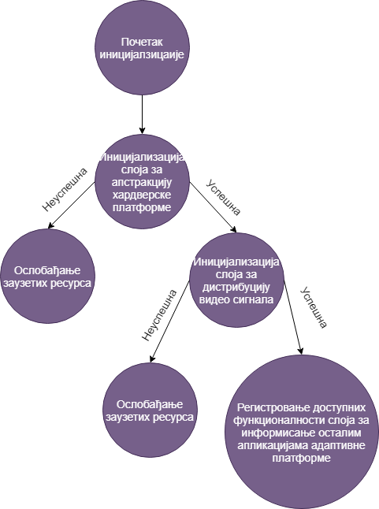
Концепт решења - Слој за информисање о карактеристикама прибављеног видео сигнала
Задужен је достављање квалитативних информација о самом сигналу апликацији која врши обраду видео сигнала.
Интегрисан у адаптивну платформу
Улога овог слоја софтверске магистрале:
Покретање слоја за апстракцију хардверске платформе
Покретање слоја за дистрибуцију видео сигнала
Информисање апликација које врше обраду видео сигнала

Slide 18
Тестирање решења
Тест предложеног решења софтверске магистрале покрива:
Преглед потребног времена пропагације фрејма кроз систем
Приказ брзине добављања фрејмова:
магистрала коришћена за достављање фрејмова до апликација која се извршава на истој платформи на којој се извршава и софтверска магистрала
магистрала коришћена за достављање фрејмова до апликације која се извршава на удаљеној платформи
Употребе камера сервиса за потребе информативне ADAS апликације

Slide 19
Тестирање решења - Преглед потребног времена пропагације фрејма кроз систем

Slide 20
Закључак

